Slide 1
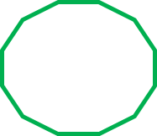
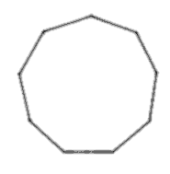
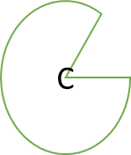
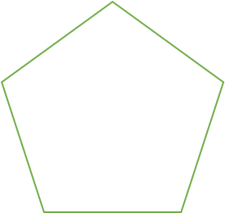
………
diagonale
sommet
côté
irrégulier
régulier
polygone
non-polygone
convexe
non-convexe
Polygones
Attention aux intrus!

Slide 2
Feuille couleur

